Slide 1

Predavanje iz Audiotehnike
8. cjelina
A-D pretvorba, sigma-delta pretvarači
26.04.2010.
Dr.sc. Antonio Petošić

Slide 2
Sadržaj
osobine analognog i uzorkovanog signala u vremenskoj i frekvencijskoj domeni;
A-D pretvorba s Nyquistovom frekvencijom uzorkovanja (PCM, ‘pulse-coded modulation’);
A-D pretvorba s naduzorkovanjem: delta modulator, sigma-delta modulator i sigma-delta pretvarač;
programi i modeli u MATLAB-u (*.m file i ‘Simulink’ modeli);
pitanja i zadaci za vježbu;
literatura.

Slide 3
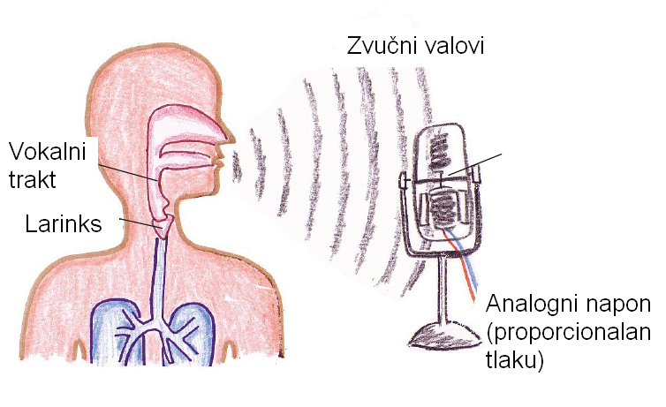
Analogni i digitalni signal
Analogni signal:
  većina pojava u prirodi je
  kontinuirana;
  beskonačni broj razina;
  definiran u svakom vremenskom trenutku.
Digitalni signal (uzorkovanje, kvantiziranje, kodiranje):
  prikazan je kao pravokutni signal s dvije razine: 0 ili 1;
  veća otpornost na smetnje (zaštitni kodovi);
  memorija;
  veće mogućnosti obrade signala (DSP): kompresija protoka podataka.

Slide 4
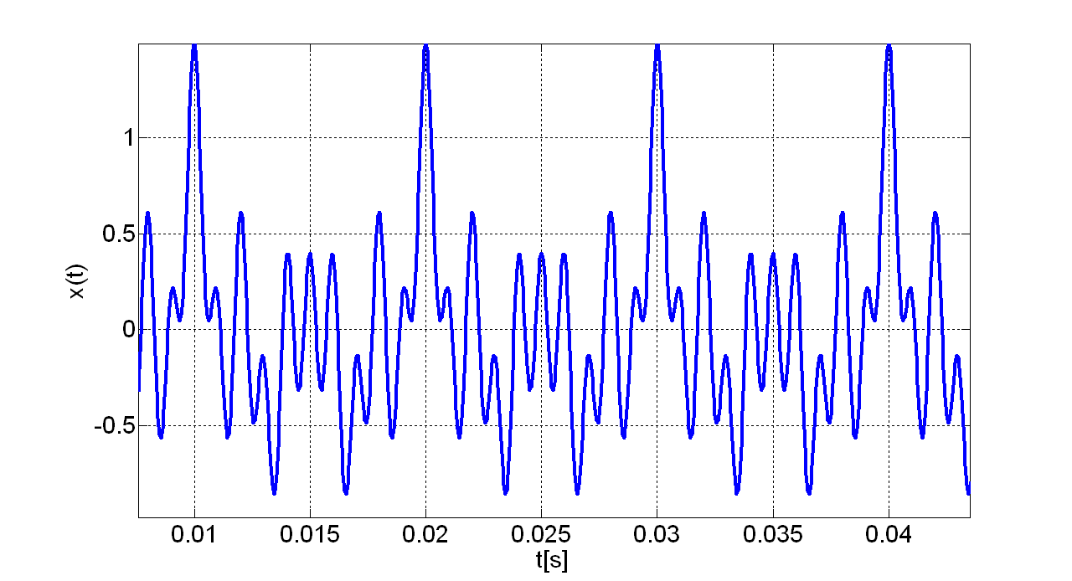
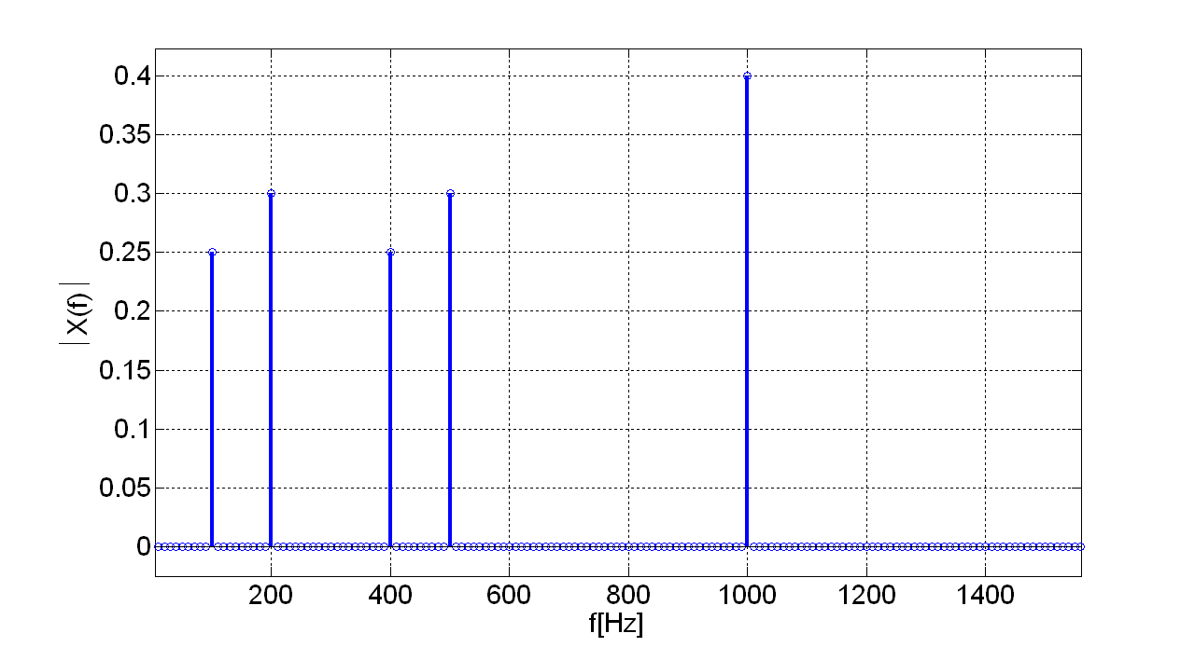

Periodički analogni signal u vremenskoj i frekvencijskoj domeni (sig1.m)
u(t) = 0,25∙cos(ω₀∙t) + 0,3∙cos(2∙ω₀∙t) + 0,25∙cos(4∙ω₀∙t) + 0,3∙cos(5∙ω₀∙t) + 0,4∙cos(10∙ω₀∙t)
ω₀ = 2∙π∙100 s⁻¹

Slide 5
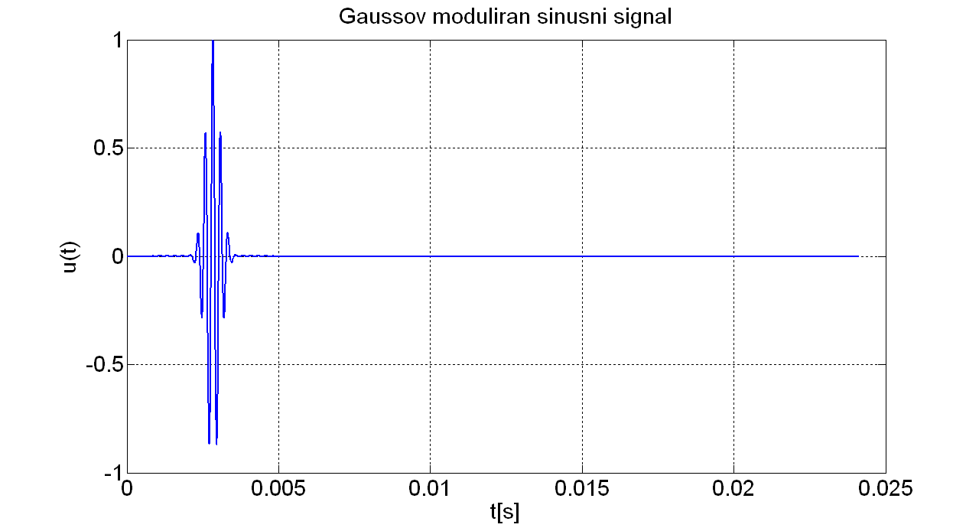
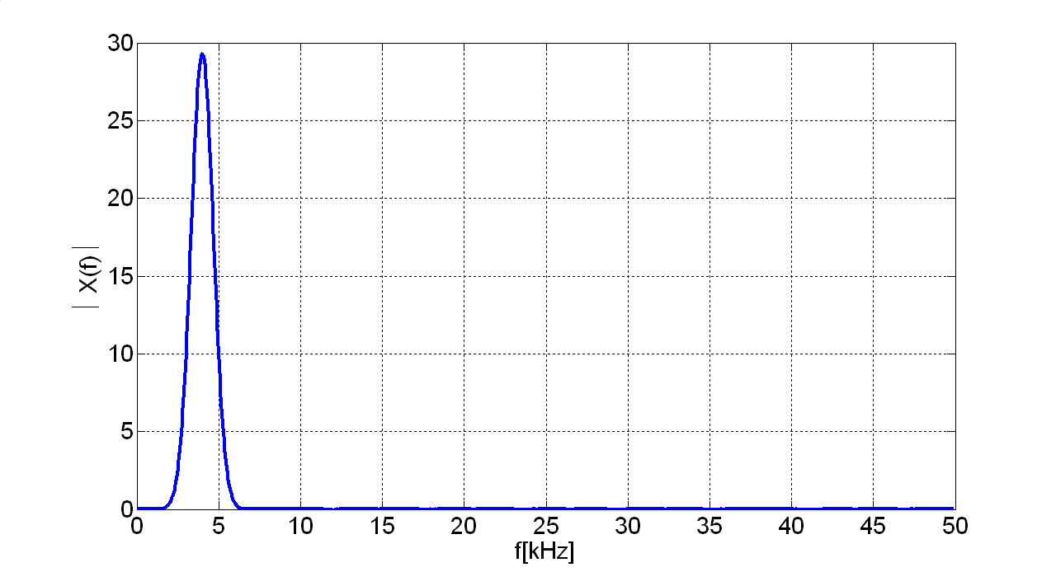
Aperiodički analogni signal u vremenskoj i frekvencijskoj domeni (sig2.m)
f_{c}=4 kHZ, centralna frekvencija Gaussovog impulsa.
princip neodređenosti: bolja lokalizacija signala u vremenu znači lošiju
lokalizaciju u frekvencijskoj domeni i obratno.

Slide 6
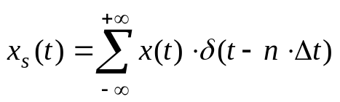
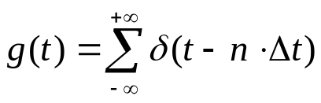
Uzorkovanje
množenje funkcije x(t) s nizom Diracovih impulsa (δ) perioda Δt odnosno frekvencije ponavljanja f_{s} = 1/Δt .
x_{S}(t)
x(t)
Množenje
t
t
Generator
impulsa
g(t)
1
t
Δt
1. Da li se uzorkovanjem uz povoljno odabranu frekvenciju uzorkovanja f_{s} može sačuvati cjelovita informacija sadržana u signalu?
2. Čime je određena frekvencija uzorkovanja koja jamči cjelovitost informacije?
Odgovori na pitanja se nalaze u prikazu uzorkovanog signala u frekvencijskoj domeni.

Slide 7
Prikaz uzorkovanog signala u frekvencijskoj domeni- konvolucija
svim realnim signalima je magnituda (prikaz u frekvencijskoj domeni) zanemariva iznad neke granične frekvencije f_{c};
│X(f)│
│G(f)│
1/Δt
Konvolucija
-f_{c}
f_{c}
f
f
│X_{S}(f)│
f_{s}
│X(0)│/ Δt
-2f_{s}
-f_{s}
-f_{c}
f_{c}
f_{s}
f_{s}+f_{c}
2f_{s}
f
f_{s}-f_{c}
spektralni sadržaj uzorkovanog signala X_{s}(f) predstavlja periodično ponavljanje spektralnog sadržaja kontinuiranog signala X(f) s periodom f_{s}.

Slide 8
Rekonstrukcija uzorkovanog signala
uzorkovani signal propušta se kroz idealni niskopropusni (NF) filtar granične frekvencije f_{g} = f_{s} / 2 ;
x_{S}(t)
x(t)
|H(f)|
t
t
-f_{s}/2
f_{s}/2
f
Uvjet pravilne rekonstrukcije (teorem uzorkovanja):
frekvencija uzorkovanja f_{s} treba biti barem dvostruko veća od granične frekvencije kontinuiranog signala f_{c}.

Slide 9
Preklapanje spektra (‘aliasing’)
ako je f_{c}>f_{s}-f_{c} u osnovnom pojasu (‘baseband’) pojavljuju se frekvencijske komponente iz gornjeg pojasa;
ulazni signal se propušta kroz niskopropusni (‘antialiasing’) filtar koji ograničava maksimalnu frekvenciju signala na f_{s}/2.
│X(f)│
│G(f)│
1/Δt
Konvolucija
-f_{c}
f_{c}
f
f
f_{s}
│X(f)│
-2f_{s}
-f_{s}
-f_{c}
f_{c}
f_{s}
f_{s}+f_{c}
2f_{s}
f
f_{s}-f_{c}

Slide 10

Primjer pravilnog i nepravilnog uzorkovanja (sig3.m)
generiran je signal oblika:
signal je uzorkovan frekvencijama 8,192 kHz i 16 kHz i reproducira se preko zvučne kartice na zvučnik;
uočiti komponentu na 2192 Hz kada frekvencija uzorkovanja nije dovoljno visoka.
|U(f)|
f_{s}/2=4,096k
f_{s}/2=8k
|U(f)|
0,5
0,5
0,5
0,5
0,5
0,5
f_{s}=16k
f [kHz]
f_{s}=8,192k
f [kHz]
6k
10k
16k
2,192k
6k
14,192k

Slide 11
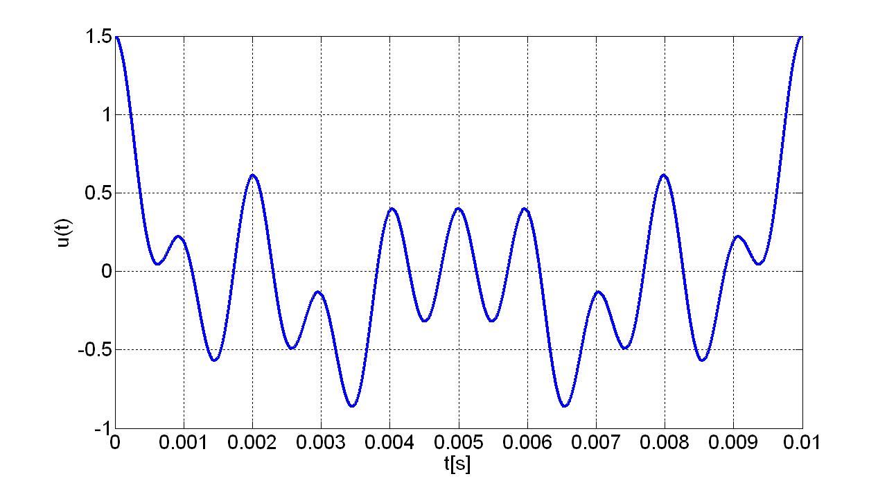
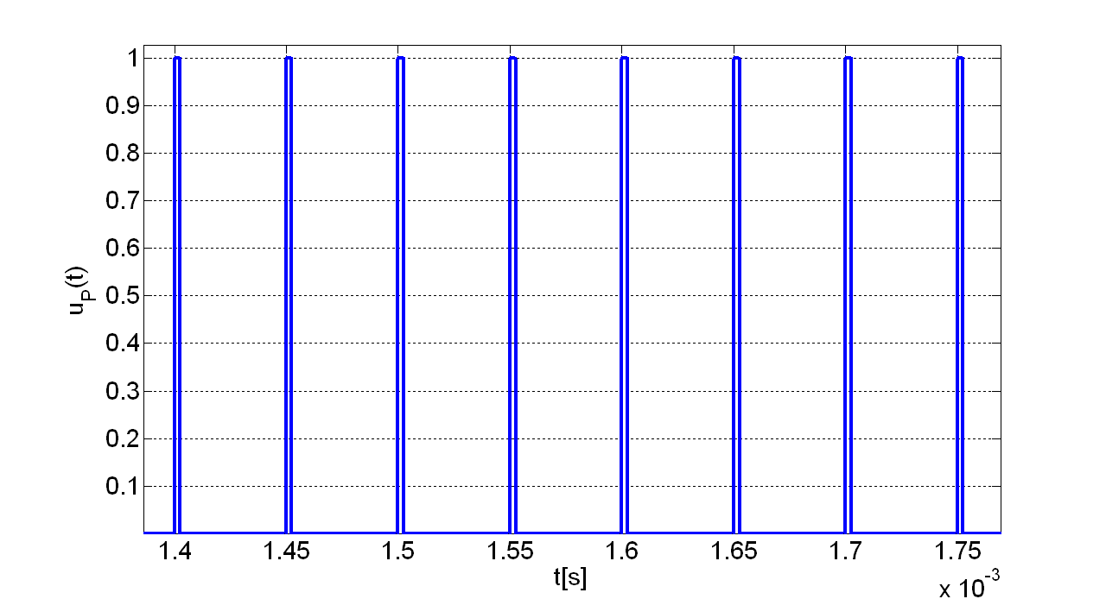
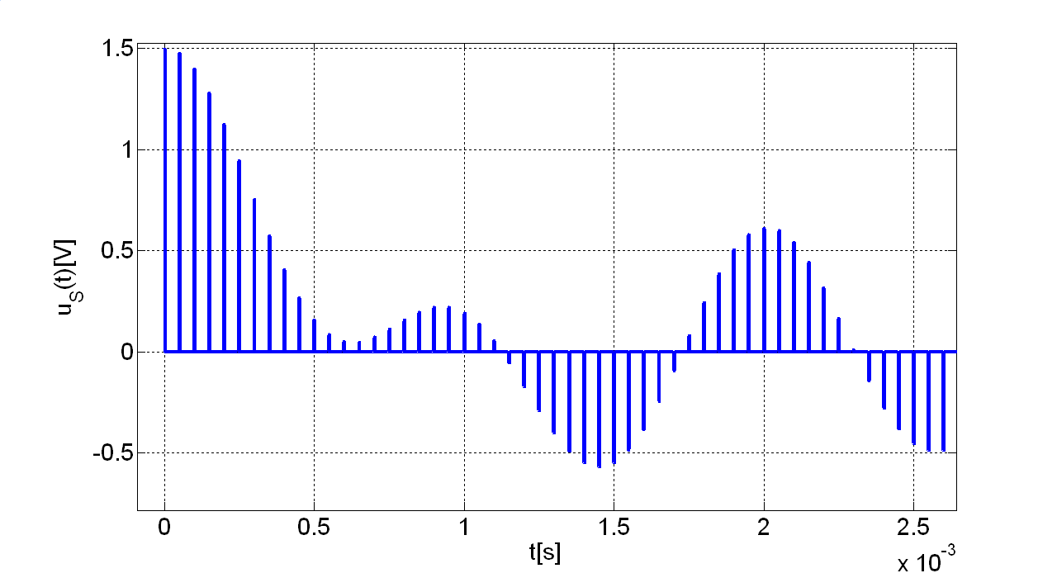
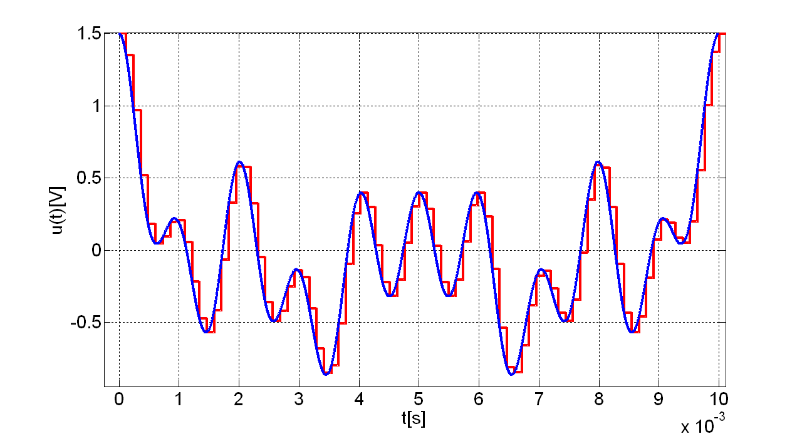
Vrste uzorkovanja
uzorkovanje s pravokutnim impulsima (‘PAM’ postupak);
uzorkovanje principom zadržavanja (‘Sample and hold’).
PAM
PAM
Sample and Hold
S and H

Slide 12
Frekvencije uzorkovanja u audiosustavima
spektralni sadržaj audiosignala je određen čujnošću ljudskog uha od 20 Hz-20 000 Hz;
CD kvaliteta zahtijeva prenošenje frekvencijskog područja do 20 kHz;
odgovarajuća frekvencija uzorkovanja za CD kvalitetu je 44,1kHz;
frekvencija uzorkovanja za profesionalne tonfrekvencijske uređaje je 96 kHz, 128 kHz.

Slide 13
Kvantiziranje
cijelo dinamičko područje U_{vv} se dijeli na N nepreklapajućih segmenata;
x_{Q}
U_{vv}/2=U
ako je broj bitova b tada je broj razina: N=2^{b}-1;
interval kvantizacije q=U_{vv}/N;
svakom uzorku čija vrijednost x_{s} upada u i-ti interval, dodjeljuje se vrijednost x_{Qi} koja zastupa taj interval;
U_{vv}
x_{Qi}
q
q/2
-q/2
x_{i}
x_{S}
-U_{vv}/2=U
x₁=<-∞, -U+q]; x_{Q1}= -U+q/2 ; x₂=<-U+ q, -U+2·q]; x_{Q2}= -U+3q/2......
..x_{i}=<-U+ (i-1)·q, -U+i·Δx]; x_{Qi}= -U+(i-q/2) .... x_{N/2}=<-q,0]; x_{QN/2}= -q/2;
..x_{N/2+1}=<q,0]; x_{QN/2}= q/2 x_{N}=<U-q, ∞>; x_{QN}=U-q/2
svaka od referentnih razina ima svoj digitalni kod (kodiranje);
b=16, N=2^{b}-1=65535, U_{vv}=2V, q=30μV, mala razlika razina.

Slide 14
Pogreška kvantizacije
x_{S}[k]
u
7
6
5
4
3
2
1
0
q
korak kvantizacije
x_{Q}[k]
Pogreška kvantizacije
e[k] = x_{S}[k] - x_{Q}[k]
t
e[k]
+q/2
-q/2
t
kada je q/2<<x_{MAX}(t) tada je pogreška kvantizacije bijeli šum čija je funkcija gustoće vjerojatnosti konstantna;
kvantizacija nije reverzibilan proces.

Slide 15
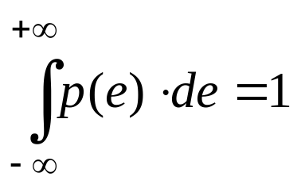
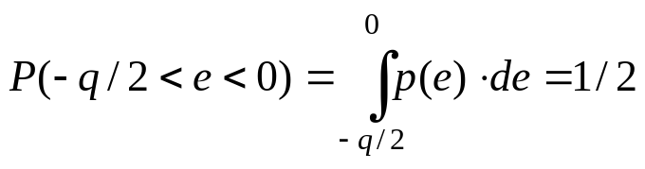
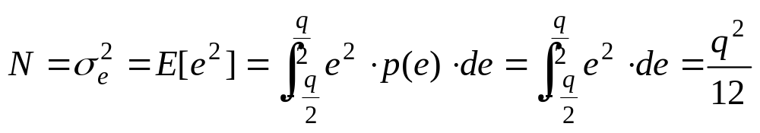
Snaga šuma kvantizacije
p(e)
1/q
-q/2
+q/2
e
p(e)- funkcija gustoće vjerojatnosti kontinuirane slučajne varijable e.
vjerojatnost pojavljivanja pogreške kvantizacije u intervalu od –q/2 do 0:
disperzija greške kvantizacije (varijanca) ili snaga šuma kvantizacije:

Slide 16
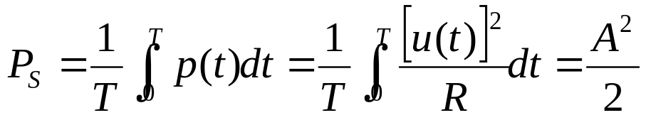
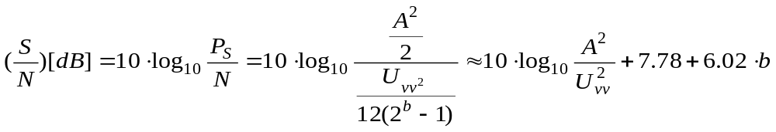
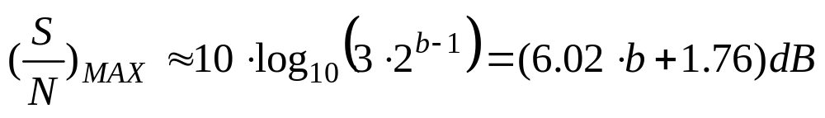
Odnos signala i šuma
trenutna snaga signala: p(t)=u(t)·i(t);
srednja snaga signala oblika u(t)=A·cos(ω·t) na otporu R=1Ω:
odnos signal šum (SNR):
odnos signal šum uz maksimalnu dozvoljenu pobudu sinusnim signalom:

Slide 17
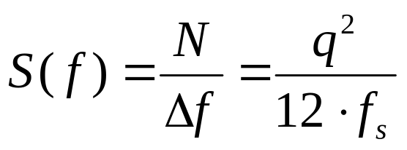
Naduzorkovanje
spektralna gustoća snage šuma kvantizacije (S(f)) definirana je kao snaga šuma kvantizacije po frekvencijskom pojasu;
S(f)
-f_{C}
f_{C}
f_{S}
f
kod naduzorkovanja se uzimanje uzoraka izvodi puno većom frekvencijom F_{s}=2^{r+1}·f_{c};
OSR=2^{r} je ‘oversampling ratio’, faktor naduzorkovanja;
snaga šuma kvantizacije (uz isti broj bitova) raspoređena je na šire frekvencijsko područje;
područje interesa je unutar pojasa korisnog signala
(od -f_{c} do +f_{c}).

Slide 18
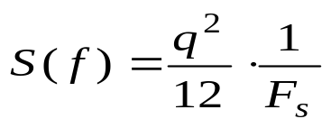
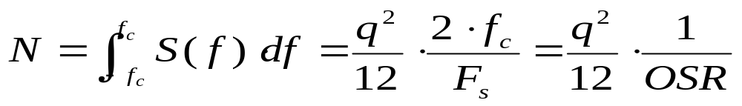
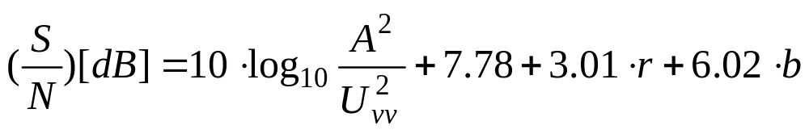
Šum kvantizacije kod naduzorkovanja
Nyquistovo uzorkovanje:
f_{s}=2·f_{c}
S(f)
Četverostruko naduzorkovanje:
F_{s}=8·f_{c}
Dvostruko naduzorkovanje:
F_{s}=4·f_{c}
-4·f_{C}
-2·f_{C}
-f_{C}
f_{C}
2·f_{C}
4·f_{C}
f
spektralna gustoća snage šuma kvantizacije:
snaga šuma kvantizacije u
pojasu signala [-f_{c} f_{c}]:
poboljšanje odnosa signal šum
uz naduzorkovanje:
dvostruko povećavanje OSR odgovara povećanju rezolucije za pola bita.

Slide 19
Zahtjevi za ulazni filtar kod Nyquistovih pretvarača i pretvarača s naduzorkovanjem
f_{s}=48kHz
|H(f)|
|H(f)|
20k
20k
24k
48k
72k
f
f
24k
48k
72k
96k
Prijenosna funkcija analognog filtra
b) Spektar uzorkovanog signala uz f_{s}=48kHz
|H(f)|
20k
c) Spektar uzorkovanog signala uz
f_{s}=96kHz te dvostruko naduzorkovanje uz naznačenu potrebnu karakteristiku analognog filtra
24k
48k
72k
96k
f
moguća upotreba jednostavnog RC niskopropusnog filtra.

Slide 20


Delta modulator i demodulator
temelji se na kvantiziranju promjene signala od uzorka do uzorka, a ne njegove apsolutne razine;
x(t)
Delta modulator:
1-bitni kvantizator
s(t)
F_{s}
Δu
+
y(t)
∑
Analogni
signal x(t)
-
t
y(t)
∫
1
Integrator
t
-1
Demodulator:
takt
y(t)
x(t)
∫
Niskopropusni
filtar
t
T_{s}

Slide 21
Šum kvantizacije kod delta modulatora
preopterećenje strminom ulaznog analognog signala (premali korak Δu);
promjena razine signala u vremenu uzorkovanja T_{s} je veća od kvantizacijske razine Δu;
granulacijski šum (‘alterniranje’ oko razine signala zbog prevelikog koraka Δu);
nemoguće prenijeti istosmjernu komponentu signala.
u(t)
x(t)
Δu
t

Slide 22
Sigma-delta modulator
razvijeni iz delta modulatora premještanjem integratora sa strane demodulatora i korištenjem svojstva linearnosti integrala.
Delta modulator
F_{s}
Delta demodulator
+
y(t)
∑
y(t)
x(t)
∫
Niskopropusni
filter
x(t)
-
∫
Konačna verzija sigma-delta
modulatora:
Prijelazna verzija:
F_{s}
F_{s}
x(t)
+
y(t)
+
y(t)
∫
∑
∑
∫
-
x(t)
-
∫

Slide 23
Osnovni način rada
izlaz iz jednobitovnog sigma delta modulatora, poprima samo dvije vrijednosti: ±1;
ulaz u integrator kod Σ-Δ modulatora jednak je kvantizacijskoj pogrešci;
samo dvije vrijednosti izlaza uzrokuju veliku kvantizacijsku grešku;
pogreška kvantizacije se integrira i kvantizira;
pretvarač predstavlja niski propust za signal i visoki propust za šum;
postignuto je oblikovanje karakteristike šuma (raspodjela energije šuma po frekvenciji).

Slide 24

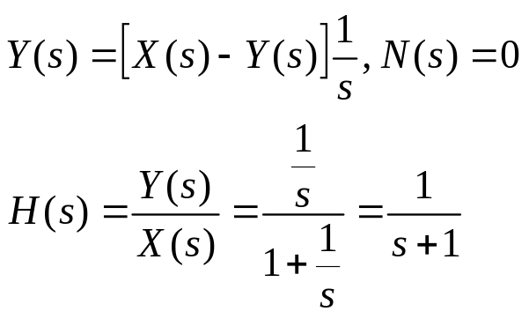
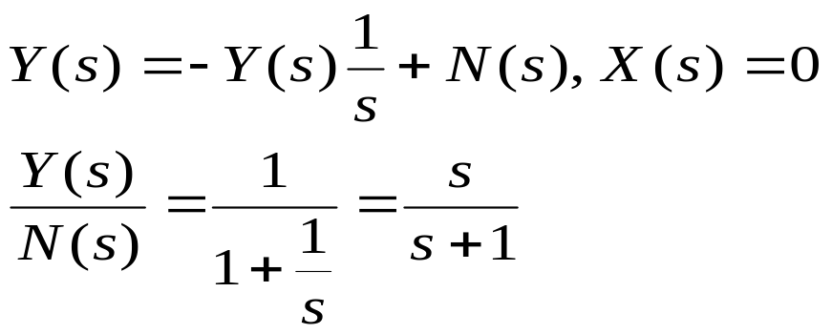
Oblikovanje karakteristike šuma
pojednostavljena analiza Σ-Δ modulatora u frekvencijskoj domeni za signal i šum pomoću prijenosne funkcije:
F_{s}
N(s)
+
y(t)
+
∑
∫
+
Y(s)
∑
∑
x(t)
-
X(s)
+
-
Prijenosna funkcija signala
Prijenosna funkcija šuma
H(s)
H(s)
f
f

Slide 25
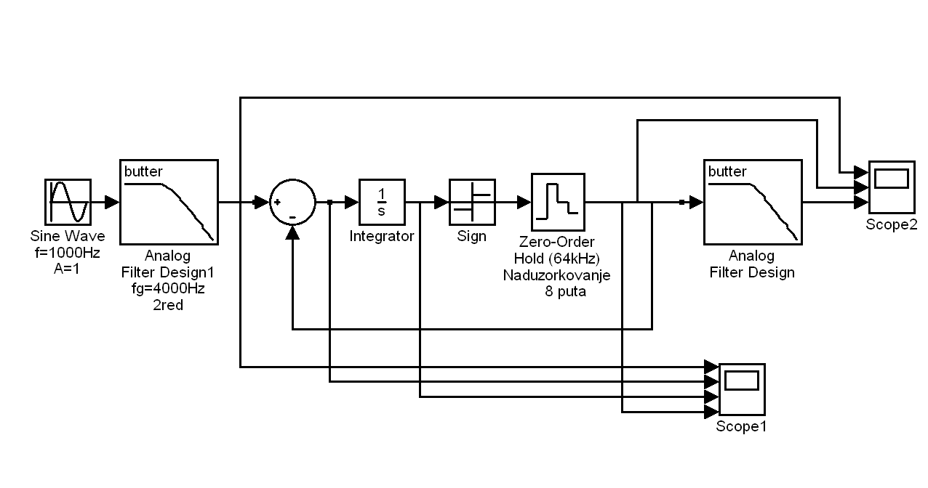
Sigma-delta modulator u MATLAB-u (sigmadeltamod.mdl)

Slide 26
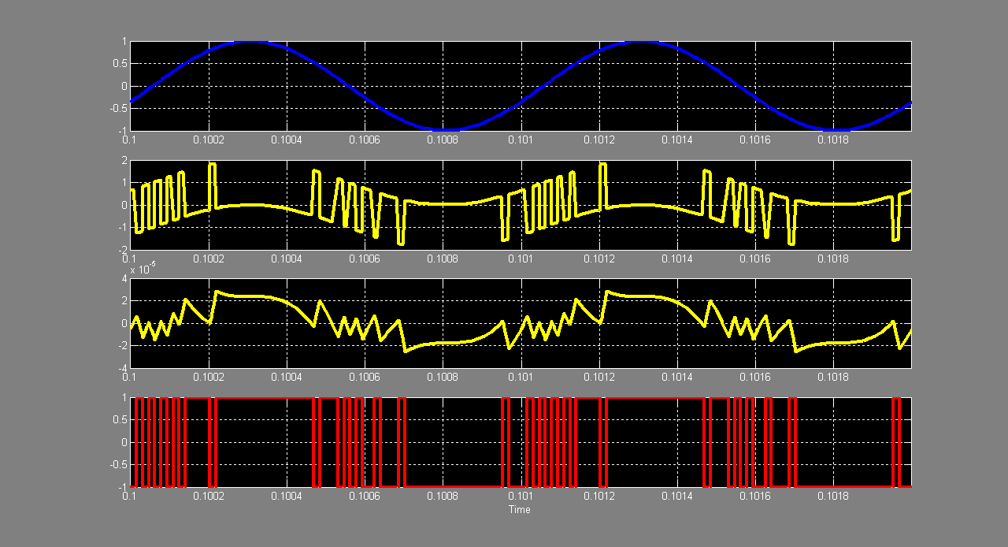
Rezultati simulacije (Scope1)
analogni
ulaz
pogreška
kvant.
integrirana
pogreška
kvant.
digitalni
izlaz

Slide 27
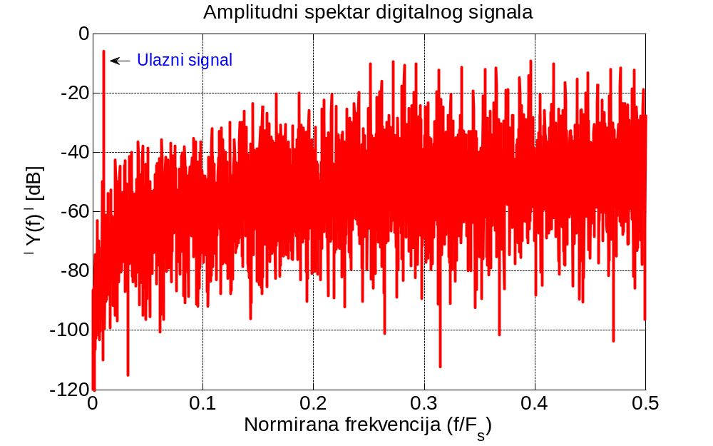
Frekvencijska analiza digitalnog signala
F_{s}/2

Slide 28
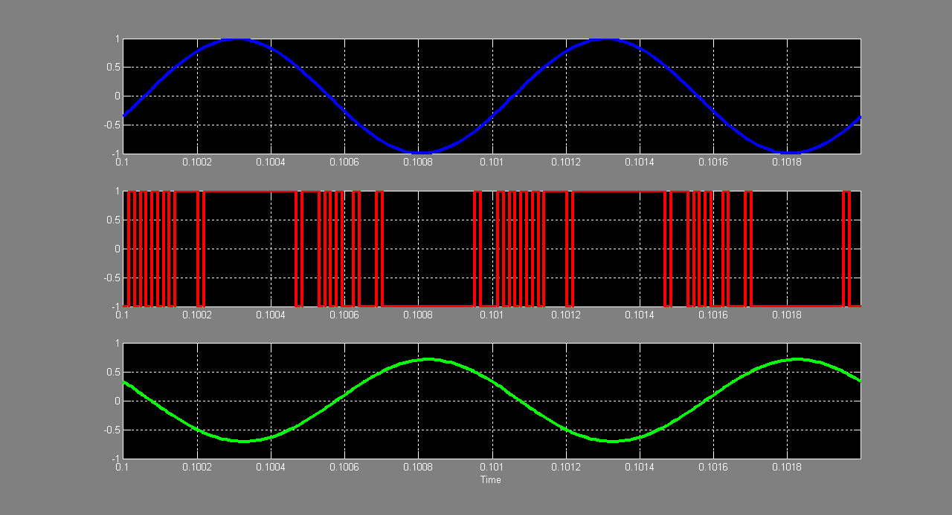
Rezultati simulacije (Scope2)
analogni
ulaz
digitalni
izlaz
filtrirani
digitalni
signal

Slide 29
Sigma-delta pretvarači
frekvenciju kojom se izvodi naduzorkovanje (F_{s}) moguće je vratiti na Nyquistovu frekvenciju (f_{s});
postupak usrednjavanja izlaza iz Σ-Δ modulatora se izvodi pomoću digitalnog decimacijskog filtra;
funkcije digitalnog filtra su:
-smanjivanje frekvencije uzorkovanja postupkom usrednjavanja (decimacija);
-usrednjavanje velike kvantizacijske pogreške (niskopropusno filtriranje kvantizacijskog šuma);
-povećavanje rezolucije digitalnog signala;
Σ-Δ modulator s digitalnim filtrima za decimaciju čini Σ-Δ A-D pretvarač.

Slide 30
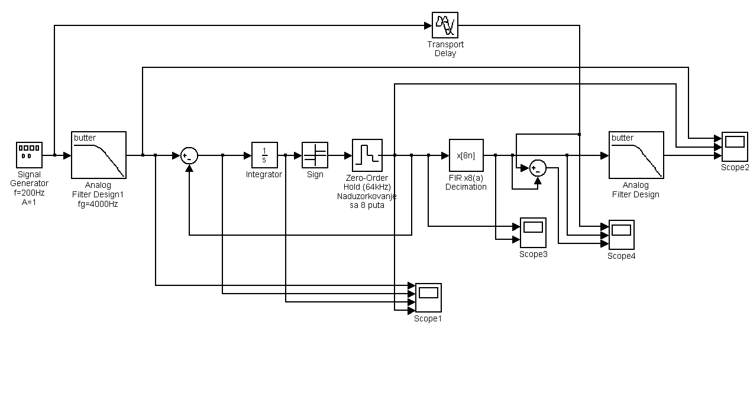
Model sigma-delta pretvarača
∑-Δ
izlaz
nakon
usrednjavanja

Slide 31
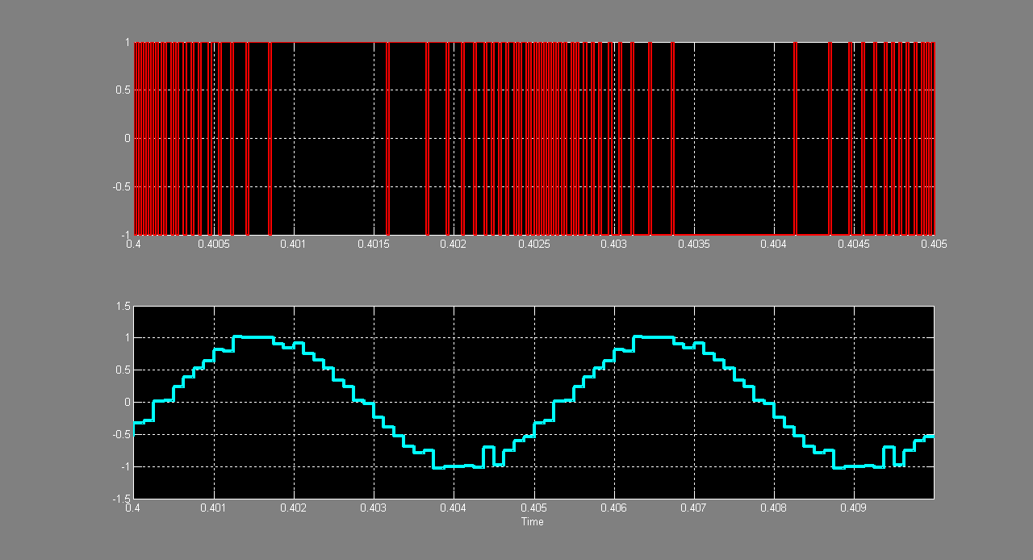
Rezultat usrednjavanja (Scope3)
Max.
∑-Δ mod.
izlaz
Max.
izlaz
nakon
digitalnog
filtra

Slide 32
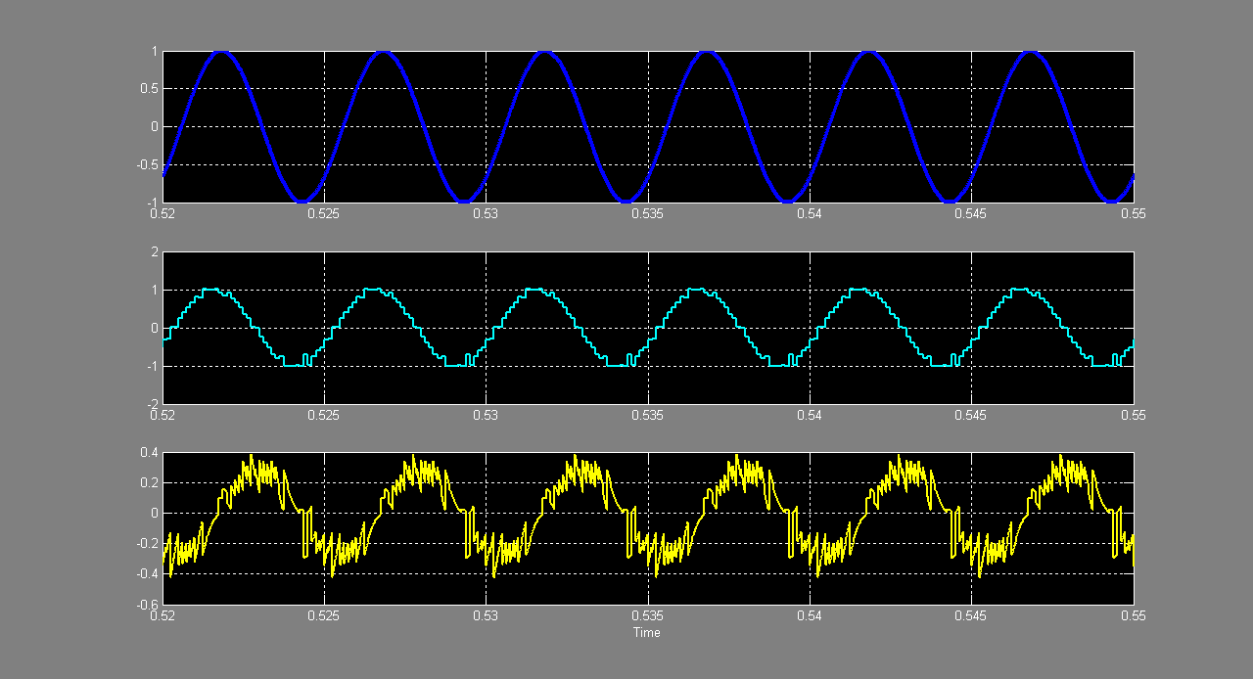
Pogreška kvantizacije nakon usrednjavanja (Scope4)
analogni
ulaz
izlaz
nakon
dig. filtra
PCM
pogreška
kvant.

Slide 33
Zaključak
Spektralna
gustoća snage
šuma kvantizacije
Nyquistov
1-bitni pretvarač
oblikovanje
karakteristike
višeg reda
∑-Δ pretvarač s
oblikovanjem
karakteristike
šuma (1. red)
Naduzorkovanje
f_{s}/2
F_{s}/2
f
proučavanje sigma-delta pretvarača u domeni uzoraka pomoću z-transformacije;
pojava subharmonika u kvantizacijskom šumu i nemogućnost ostvarivanja teorijskog odnosa signal šuma od 180 dB;
proučavanje pretvarača kao kaotičnog nelinearnog dinamičkog sustava.

Slide 34
Osnovni parametri i primjena sigma-delta pretvarača
Pojas signala (f_{c}) | Frekvencija uzorkovanja(F_{s}) | OSR F_{s}/(2·f_{c}) | Postignuta rezolucija | Primjena
492 Hz | 128 kHz | 128 | 20 | Precizna mjerenje
4 kHz | 1,024 MHz | 128 | 13 | Govor
20 kHz | 6,4 MHz | 128 | 17 | Audio (CD)
100 kHz | 3,25 MHz | 16 | 15 | Digitalni radio

Slide 35
1. pitanje za vježbu:
Zadan je periodički signal oblika:
u(t) = 0,2∙cos(ω₀∙t) + 0.3∙cos(2∙ω₀∙t) + 1∙cos(4∙ω₀∙t) + 0,3∙cos(5∙ω₀∙t)
F₀ = 200 Hz.
Odrediti maksimalnu frekvenciju signala.
Skicirati amplitudni spektar signala ako se on uzorkuje frekvencijom f_{s}=1500kHz i f_{s}=3kHz.
Pojavljuje li se u zadanim slučajevima preklapanje spektra? Ako da, naznačiti gdje.
Kako se riješava pojava preklapanja spektra u praksi?

Slide 36
2. pitanje za vježbu
Zadan je linearni kvantizator s dinamičkim područjem U_{vv}= 2V. Odrediti interval kvantizacije ako se koristi 4, 8 i 16-bitna kvantizacija. Kolika je pogreška kvantizacije u zadanim slučajevima?
a) Ako je frekvencija uzorkovanja f_{s}= 16kHz odrediti spektralnu gustoću snage kvantizacijskog šuma za svaki navedeni slučaj.
b) Kolika je snaga šuma kvantizacije sadržana u osnovnom pojasu signala koji ima maksimalnu frekvenciju f_{max}=5kHz za sve slučajeve broja bita?
c) Kolika je spektralna gustoća snage kod Nyquistovog pretvarača, a kolika uz primjenu naduzorkovanja uz OSR=16 i broj bitova b=8?
d) Koliki je odnos signal šum uz naduzorkovanje ako je pobuđeno pola i cijelo dinamičko područje?

Slide 37
Zadatak za vježbu (MATLAB):
Implementirati delta modulator i Nyquistov A-D pretvarač u Simulink-u korištenjem osnovnih blokova (pogledati model sigmadeltamod.mdl).
Uz iste parametre simulacije usporediti frekvencijsku raspodjelu šuma kvantizacije kod delta modulatora, A-D Nyquistovog pretvarača i sigma-delta modulatora.

Slide 38
Korištena literatura:
B. Modlic,I. Modlic: Modulacije i modulatori, knjiga, 8 poglavlje, (1992).
Sagnil Park Motorola tutorial: Principles of sigma-delta modulation for A-D Converters (2004).
Joshua D. Reiss: Understanding sigma-delta modulation:The solved and unsolved issues, AES Journal,Vol 56, Jan/Feb 2008.
R. Schreier, G.Temes: Understanding delta-sigma data convertors, knjiga, November 2004.
Maxim Application Note 1870: Demystifying sigma-delta ADC-s, (2003).
P. M. Aziz, H. V. Sorensen,J. V. Spiegel:An Overview of Sigma-Delta Converters:How a 1-bit ADC achieves more than16-bit resolution, University of Pennsylvania (1996).

